Slide 1


微
家
团队成员：
靳朋朝
姬文斌
王子威
王 谋
章 鹏
赵铭哲

Slide 2
第
一
部
分
——人员介绍

Slide 3
团队介绍
靳朋朝
王子威
赵铭哲
章 鹏
王 谋
姬文斌

Slide 4
第
二
部
分
——这三周做了什么

Slide 5
解决的上学期的bug
靳朋朝：
添加环信客服云功能
修复了联系人昵称不显示的bug
添加了“我的运动”模块，添加了“问题反馈”模块，添加了我的地区三级联动选择功能，我的生日滚轮选择功能
添加了微家管理后台的注册登录功能，添加了微家管理后台 “问题反馈”接收以及处理模块。
添加了极光推送，后台的所有处理和操作会为安卓端的指定用户下发一条推送消息通知，用户可点击查看。

Slide 6
解决的上学期的bug
姬文斌：
自学使用layui组件，创建javaweb工程，设计合理的布局。
添加了对所有用户的管理功能，包括对用户的违规资料强制修改，对用户的违规发言（通过安卓端举报）进行天数选择的封禁功能
添加用户管理界面的分页，全局搜索功能

Slide 7
解决的上学期的bug
王谋：
添加安卓端用户举报和帖子举报入口，为后台发送数据
添加后台显示所有用户信息界面

Slide 8
解决的上学期的bug
赵铭哲：
添加封禁状态下的用户不能发帖，不能评论的功能，以及合理的UI交互
添加我的信息页的信息接收功能
使用Teambition负责管理任务和项目进度

Slide 9
解决的上学期的bug
王子威：
添加安卓端帖子发送视频功能，重构显示图片以及视频的视图模块
优化视频/图片的选择界面，最大上传数由三张变成九张
研究帖子分享功能，申请腾讯QQ开发者平台和微信开发者平台（暂时无果）

Slide 10
解决的上学期的bug
章鹏
修改新闻界面的UI，使其看起来更成熟。
添加后台帖子显示功能（发帖人，内容，图片/视频显示）
修改安卓端发表帖子规则，使新发表的帖子进入待审核，审核通过后方可在大厅显示
添加后台帖子审核功能，可对帖子通过审核，不通过审核
添加后台对举报帖子处理功能，可对被举报帖子进行忽略举报和删除帖子的操作。

Slide 11
后
台
管
理

Slide 12
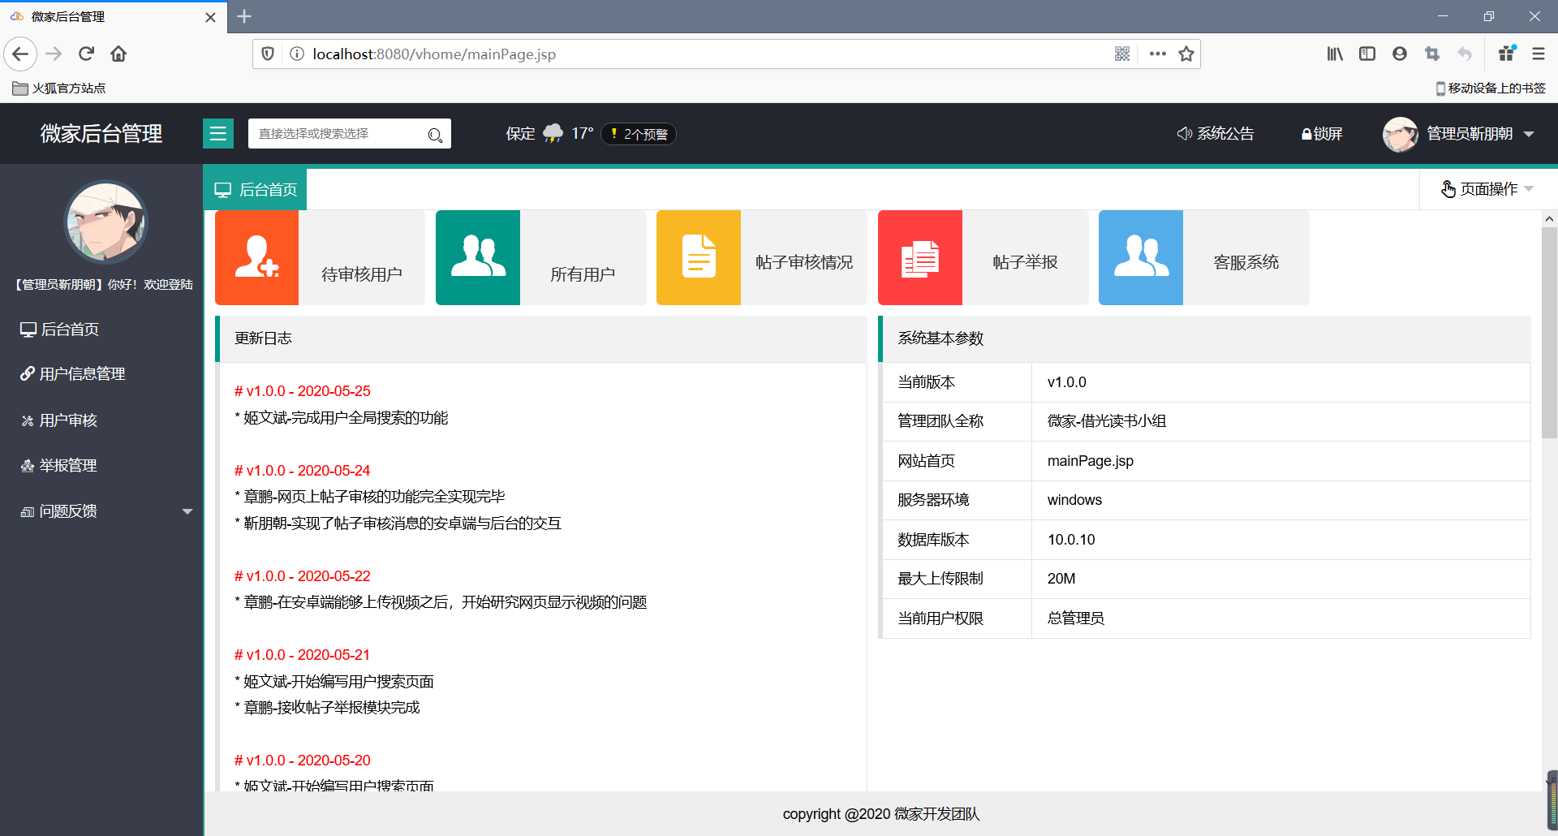
图例
百度鹰眼轨迹后台

Slide 13

真
演
示

Slide 14
剩余任务：
丰富子女端功能，美化界面

Slide 15

感
谢
聆
听
THANK YOU

